Slide 1
Біосфера. Складові біосфери, особливості їх поширення на земній кулі

Slide 2
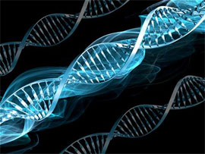
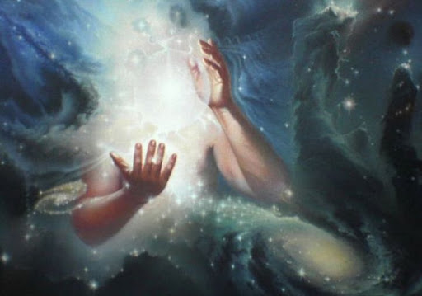
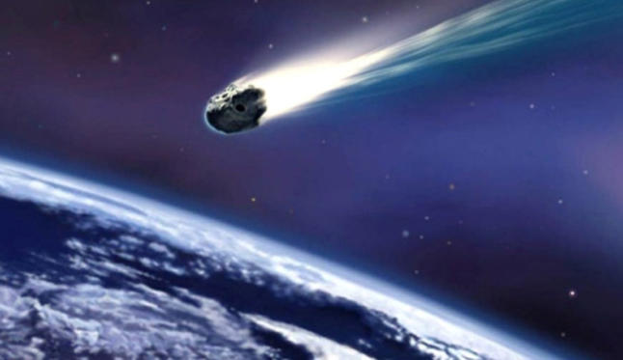
Як виникло життя на Землі?

Slide 3
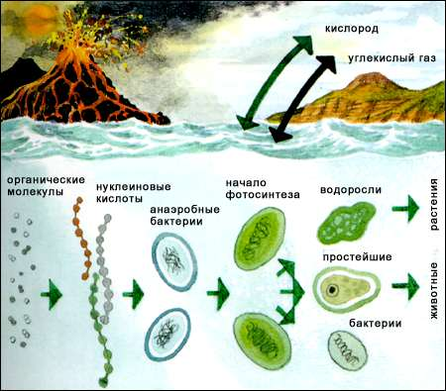
Біосфера – це оболонка Землі в якій є життя

Slide 4
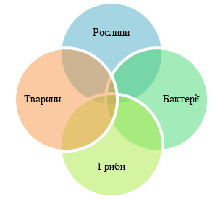
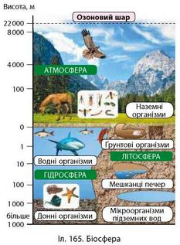
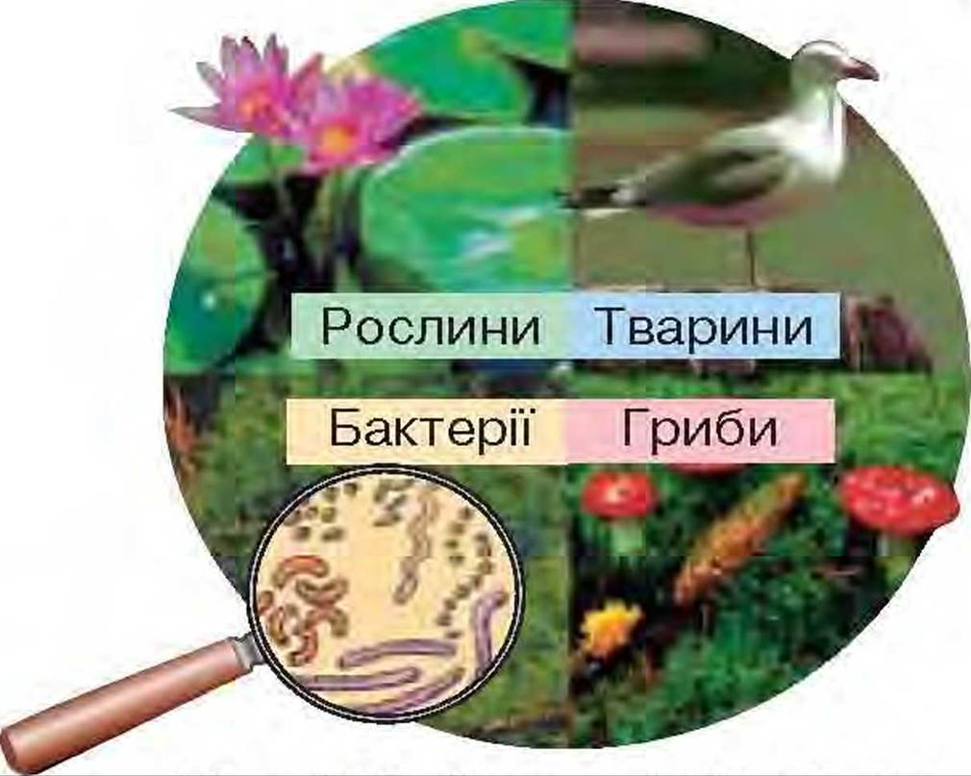
Складові біосфери

Slide 5
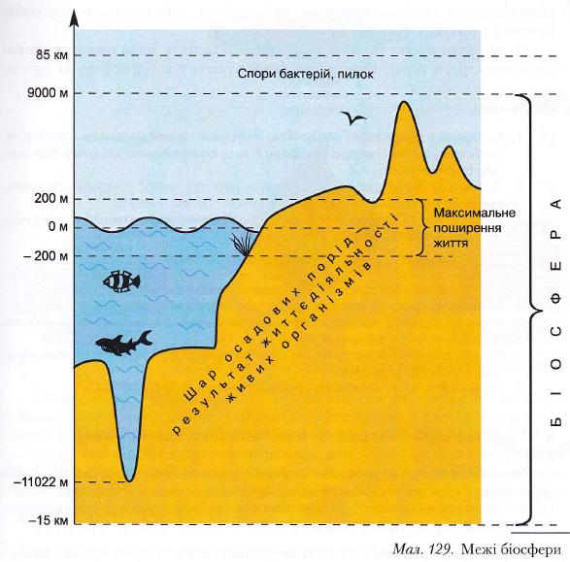
Межі біосфери

Slide 6
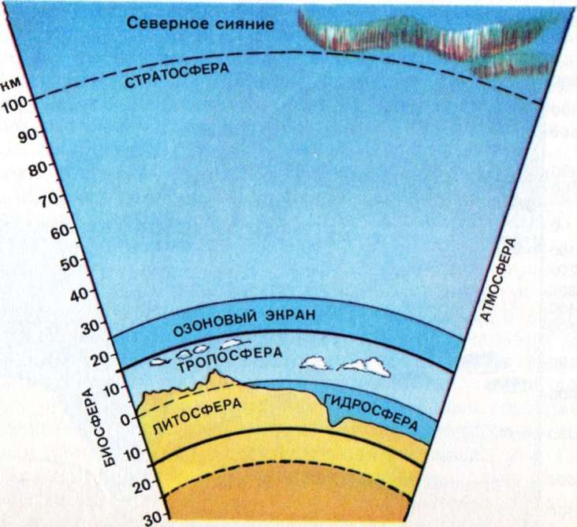

Slide 7
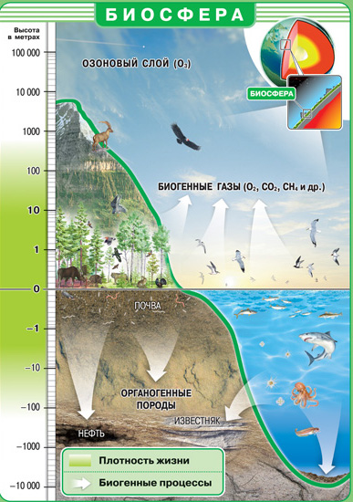
«Густота життя»

Slide 8
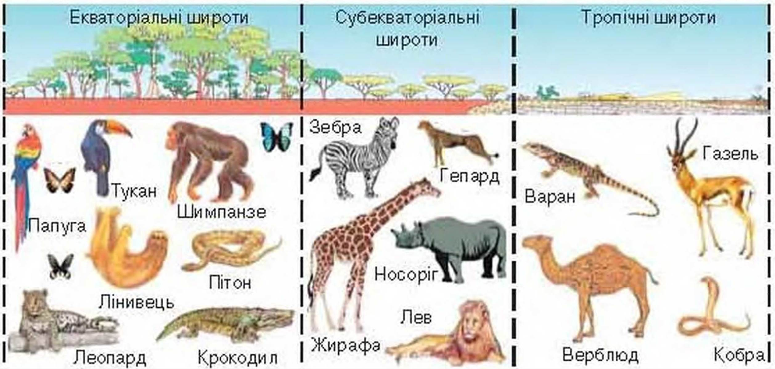
Поширення рослинності і тваринного світу

Slide 9
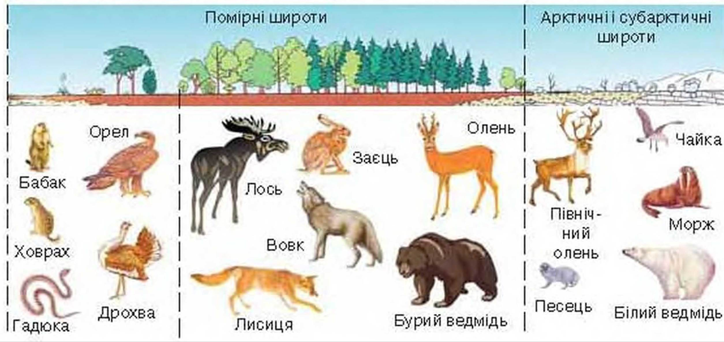
Поширення рослинності і тваринного світу

Slide 10
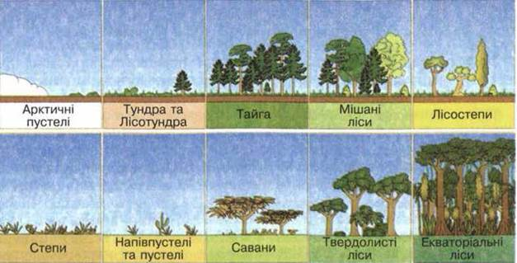
Поширення типів рослинності

Slide 11
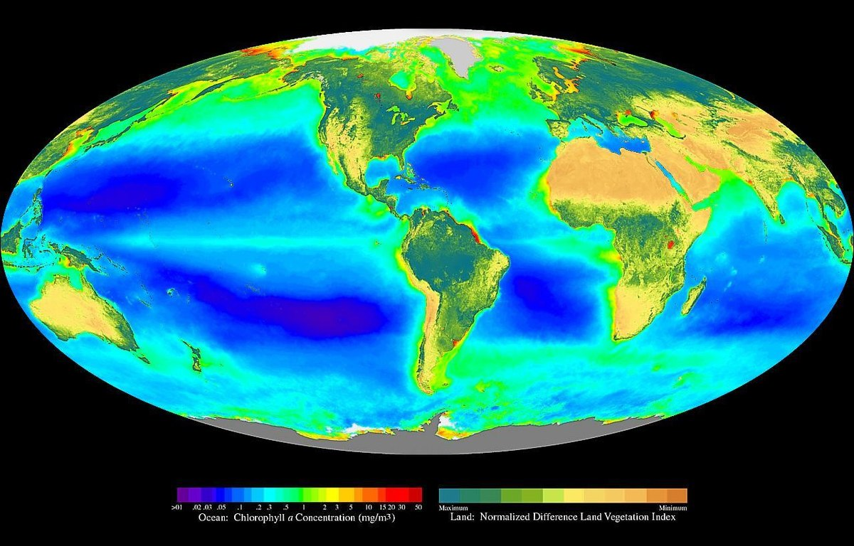

Slide 12
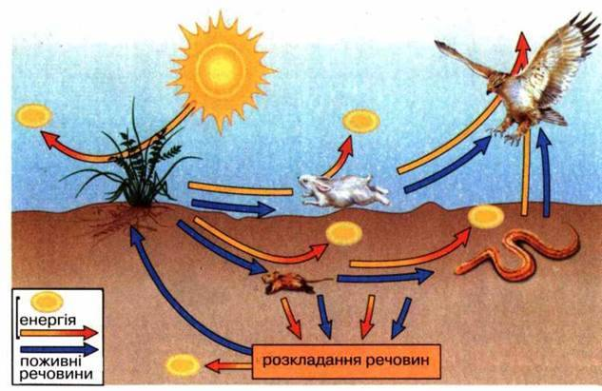

Slide 13
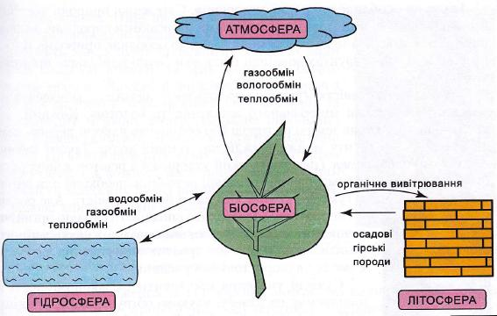

Slide 14
Домашнє завдання
Опрацювати § 54 (Біосфера), вивчити терміни, межі, складові, закономірності біосфери.

